Slide 1

Název školy: Základní škola a mateřská škola, Hlušice
Autor: Mgr. Svatoňová Pavlína
Číslo projektu: CZ.1.07/1.4.00/21.3235
Název: VY_32_INOVACE_2B_15_Kosmas
Téma: Dějepis na 2. stupni ZŠ

Slide 2
Anotace:
Žáci budou nejprve díky prezentaci seznámeni s
osobností kronikáře a poté budou pracovat s ukázkou z
Kosmovy kroniky.
Ukázku s úkoly vztahující se k textu dostanou žáci na pracovním
listě. Díky této ukázce jim bude přiblížena osobnost Kosmova i
Břetislava I.

Slide 3
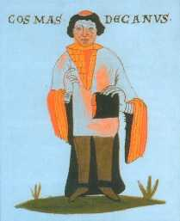
KOSMAS
Vyobrazení Kosmy v lipském rukopise

Slide 4
Život
asi 1045 - 1125
kronikář, kanovník a děkan svatovítské kapituly na Pražském hradě
autor nejstarší známé latinsky psané kroniky Čechů
Kronika chronologicky popisuje jednotlivé historické události. Je to literární žánr, který vznikl ve středověku a je důležitým historickým pramenem.
Co je to kronika?

Slide 5
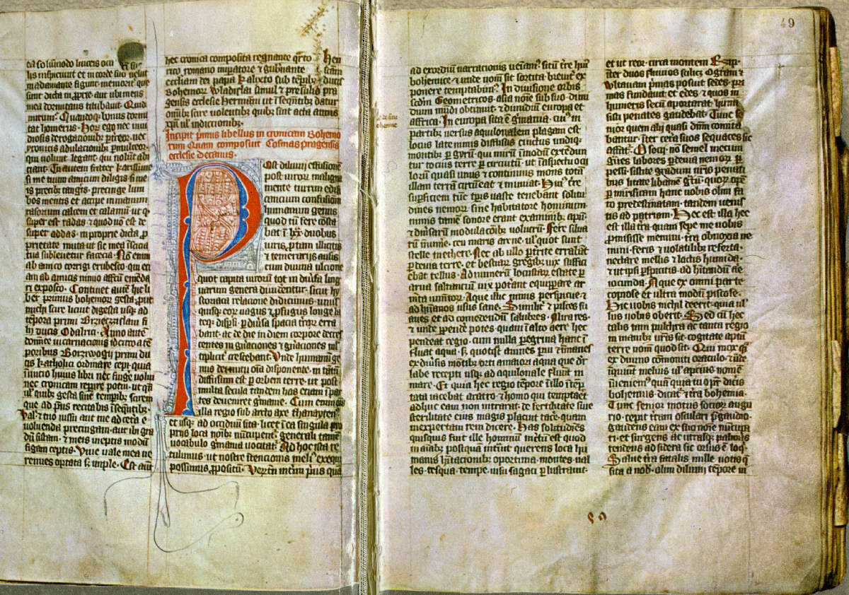
Kosmova kronika česká

Slide 6
Kronika Čechů – orig. Chronica Boemorum
jeden z nejdůležitějších historických pramenů k poznání raného českého středověku
nenalezneme zde pouze fakta, ale Kosmas velmi často samotné dění komentuje vlastními postřehy
kronika je rozdělena na tři knihy:
V první knize se dočteme o vzniku Čechů a jejich příchodu do Čech. O přijetí křesťanství, sv. Václavovi a sv. Vojtěchovi.
V knize druhé se dovídáme především o vládě Břetislava I.
Třetí kniha je hlavně o Břetislavovi II. A končí v roce 1125.

Slide 7
Kosmovi pokračovatelé
řada autorů se na Kosmovu kroniku snažila navázat
Mezi nejznámější pokračovatele patří: Kanovník vyšehradský a Mnich sázavský
Kosmovu kroniku používala i řada dalších, nikoliv jen středověkých, autorů: František Palacký, Alois Jirásek

Slide 8
Pracuj s textem Kosmovy kroniky – viz. pracovní list
[Pokračování ...].
Roku od narození Páně 1055.
Slavný Břetislav kníže, jenž zářil vrcholem ctností,
národa českého perla a zářivá hvězda svých otců,
když si s pomocí Boží podrobil celé Polsko a když se odhodlal, dvakrát byv vítězem, již po třetí napadnout Uhry, a vypraviv se napřed, čekal na své vojsko, byl na hradě Chrudimi zachvácen těžkou nemocí. Jakmile poznal, že se mu víc a více přitěžuje a že mu síly z těla mizejí, svolal přední muže země, kteří tam byli právě přítomni, a v jich přítomnosti promluvil tato slova:
„Poněvadž mě můj osud volá a černá smrt se již vznáší před mým zrakem, chci vám označit a vaší věrnosti doporučit toho, kdo má po mně zemi řídit. Vám známo, že náš knížecí rod zčásti neplodností, zčásti předčasnými úmrtími byl ztenčen až na mne jediného. Nyní však, jak sami vidíte, dal mi Bůh pět synů, ale nezdá se mi užitečné rozděliti mezi ně zemi českou, protože každé království samo proti sobě rozdělené pustne.¹ Avšak od stvoření světa a od počátku římského panství a až na naše časy bratrská láska bývala vzácná, jak o tom svědčí nezvratné důkazy: Kain a Abel, Romulus a Remus a moji předkové Boleslav a svatý Václav; a hledíme-li k tomu, co učinili vždy dva bratří,² uhodnete, co by učinilo pět bratří? A čím je vidím schopnějšími a mocnějšími, tím horší věc tuším v prorockém duchu. Ach, jak se vždy strachuje mysl rodičů o nejistý osud synů!
Jest tedy předem pečovati o to, aby po mém skonání nevznikl mezi nimi nějaký spor o to, kdo má dostati panství nad zemí. A proto vás pro Boha prosím a zapřísahám vás přísahou vaší věrnosti, aby mezi mými syny nebo vnuky vždy n e j s t a r š í držel nejvyšší moc a stolec v knížectví a aby všichni jeho bratři nebo ti, kteří pocházejí z knížecího rodu, byli pod jeho panstvím.³ Věřte mi, nebude-li j e d i n ý vládce spravovati toto knížectví,⁴ vám předním hrozí ztráta hrdla a veliká škoda lidu“.
Dořekl to a ze středu okolostojících
vzletěl mu k nebesům duch, když opustil tělesné údy,
dne 10. měsíce ledna, i
zazněl veliký pláč hned potom nad touto smrtí.
Ciceronova výmluvnost by se octla v koncích dříve, než by vyložila postupně všechny jeho zásluhy, jak byl tento kníže Břetislav rozumný a jak měl bystrý úsudek v zákonech božských i při soudech světských nebo jak byl štědrým dárcem almužen a jak byl milostivým příznivcem kostelů nebo vdov.
Kosmas: Kronika Čechů (kn. II., kap. 13.).

Slide 9
Úkoly k textu:
Z jaké knihy je tento úryvek?
Proč nechce rozdělit zemi mezi pět svých synů?
Jaký vztah měl Kosmas k Břetislavovi I.?
Z čeho tak usuzuješ? Dolož citací (slovní spojení, věta).
Jaké životní období Břetislava I. Zachycuje tento úryvek?
Kniha druhá
Vztah měl velmi kladný, obdivoval ho. …perla českého národa…, …rozumný, měl bystrý úsudek… aj.
Před smrtí Břetislava I.
Protože rozdělené království pustne.
Jaké příklady z minulosti volí, když hovoří o vztazích bratrů?
Kain a Abel, Romulus a Remus, Václav a Boleslav
Jaký princip nástupnictví Břetislav I. zvolil?
Seniorát

Slide 10
Zdroje:
ANTONÍN, Robert, et al. Encyklopedie českých dějin : Osobnosti, fakta a události, které utvářely naši historii. Praha : Reader´s Digest Výběr , 2008. 520 s.
UK [online]. 2000 [cit. 2011-11-15]. Www.paleografie.org. Dostupné z WWW: <http://www.paleografie.org/UK/img/gallery/110705142439.jpg>.
Kosmas. In Wikipedia : the free encyclopedia [online]. St. Petersburg (Florida) : Wikipedia Foundation, [cit. 2011-11-15]. Dostupné z WWW: <http://cs.wikipedia.org/wiki/Kosmas.jpg
Moravia Magna [online]. 2008 [cit. 2011-11-15]. Www.moraviamagna.cz. Dostupné z WWW: <http://www.moraviamagna.cz/kroniky/k_ko1_17.htm>.
Vlastní text autora

